Slide 1
Bitcoin
作者：陳伯韋

Slide 2
地址

Slide 3
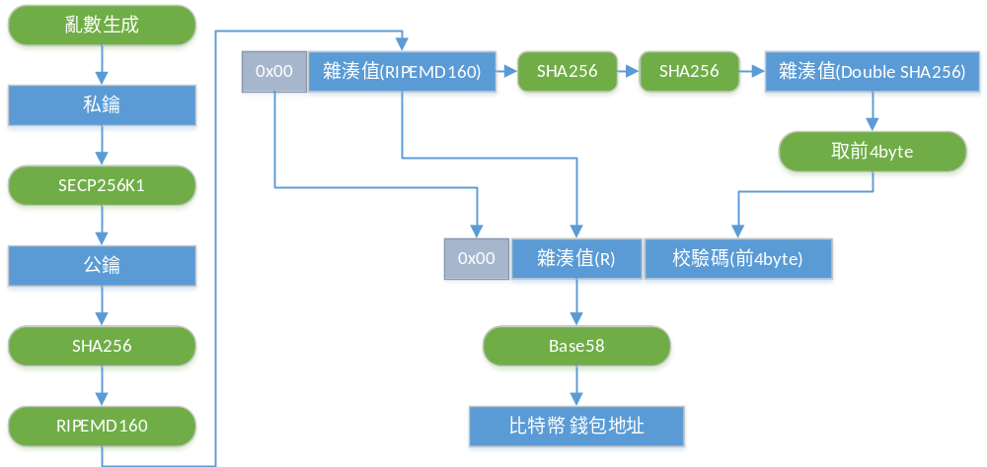
地址生成 流程

Slide 4
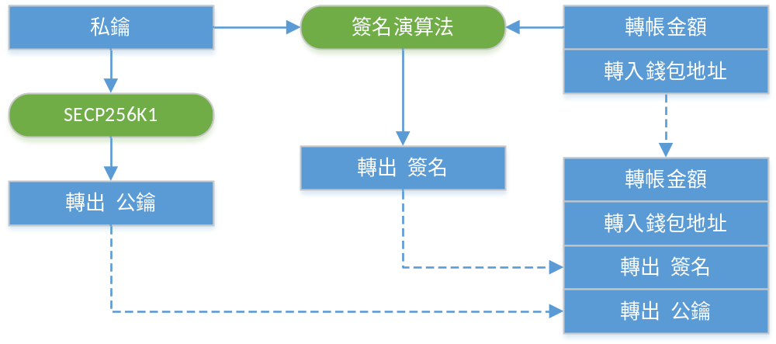
創建交易

Slide 5
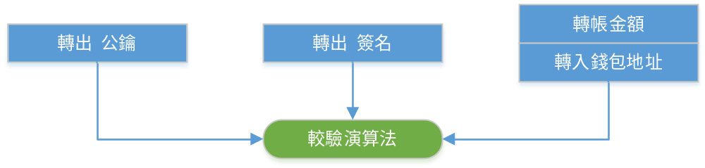
交易驗證

